Slide 1

测试人员该如何自我兑变？
编写：莫圣陶
2019 年 7 月

Slide 2
分享内容大纲：
1、回顾2018软件测试行业发展状况
2、测试工程师职业发展瓶颈
3、功能测试工程师该如何成功转型？
4、功能测试工程师自我成长与兑变？
5、RanorexStudio9.0 GUI测试应用入门
6、Q & A

Slide 3
1
回顾2018年软件测试行业所处境况

Slide 4
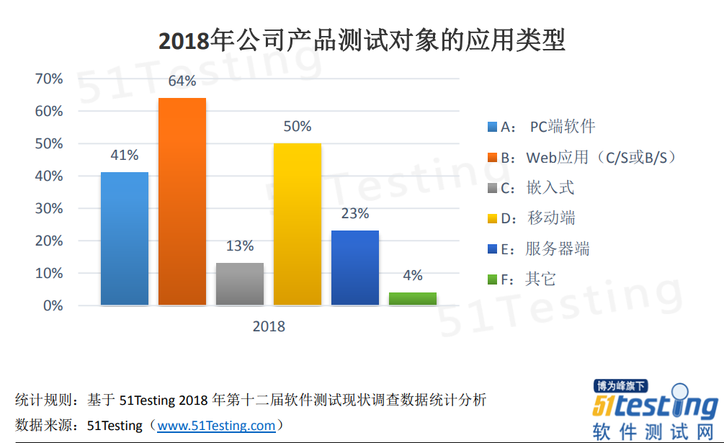
2018年软件测试行业境况回顾
历年公司产品测试对象类型分布：

Slide 5
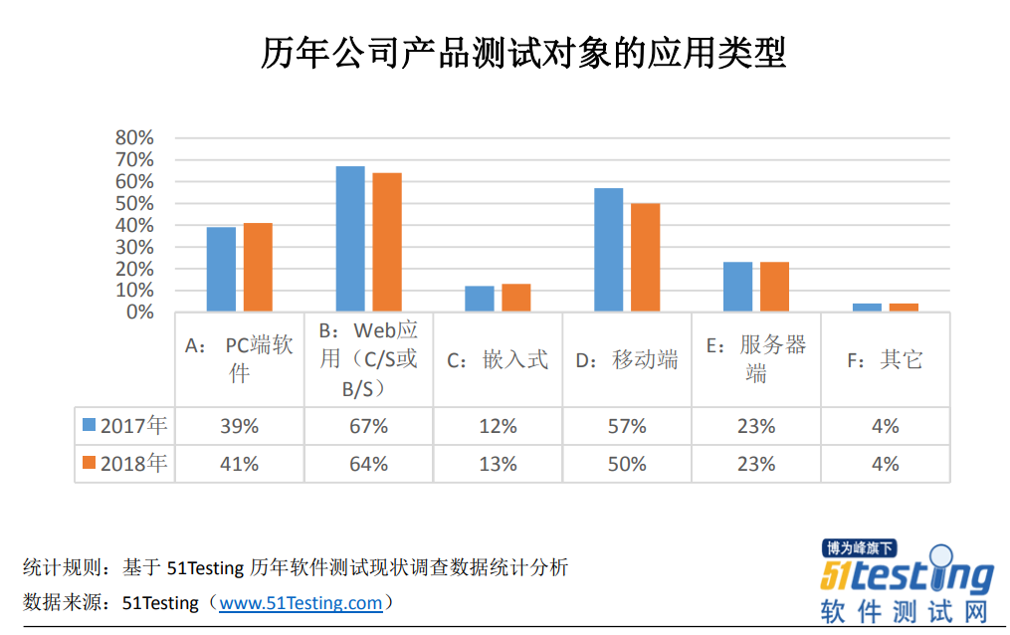
2018年软件测试行业境况回顾
历年公司产品测试对象类型分布：

Slide 6
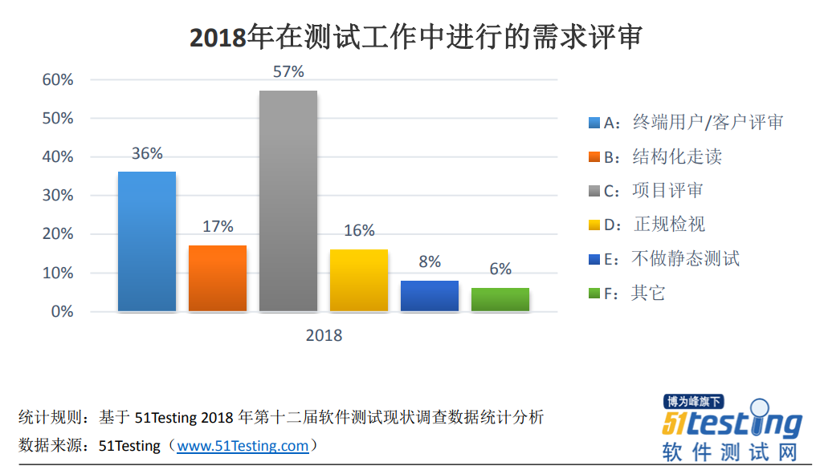
2018年公司测试工作中的需求评审
历年公司产品测试工作中进行的需求评审情况：

Slide 7
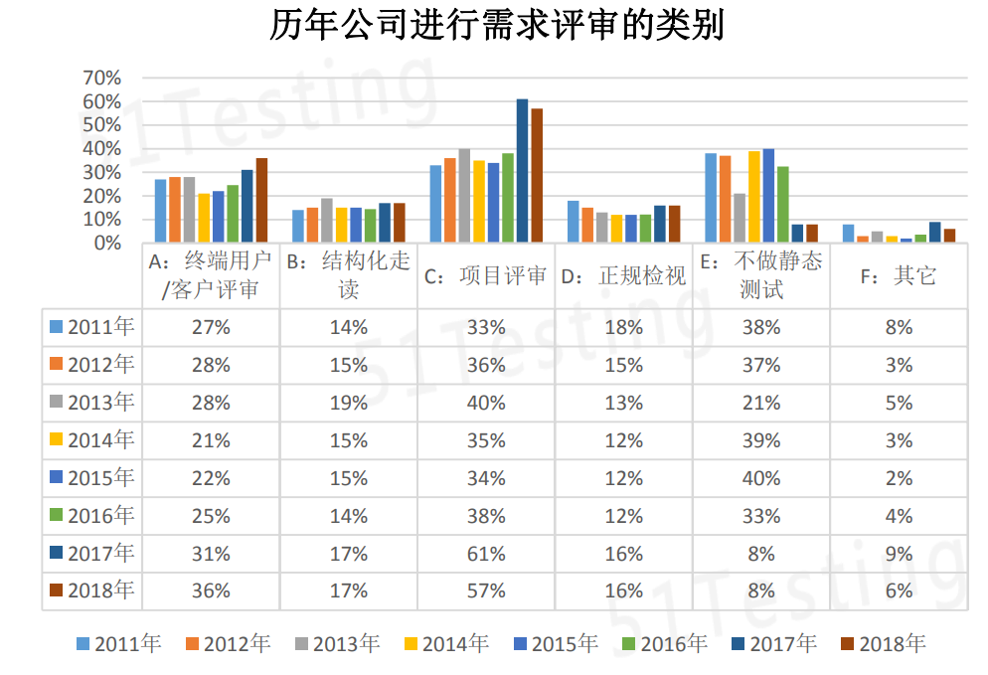
2018年公司测试工作中的需求评审
近几年公司产品测试工作中需求评审类别占比：

Slide 8
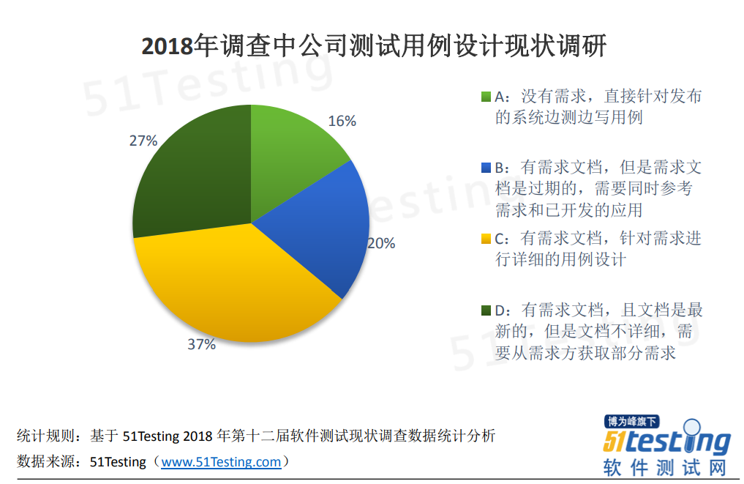
2018年公司测试用例设计现状
历年公司产品测试用例设计现状调研报告：

Slide 9
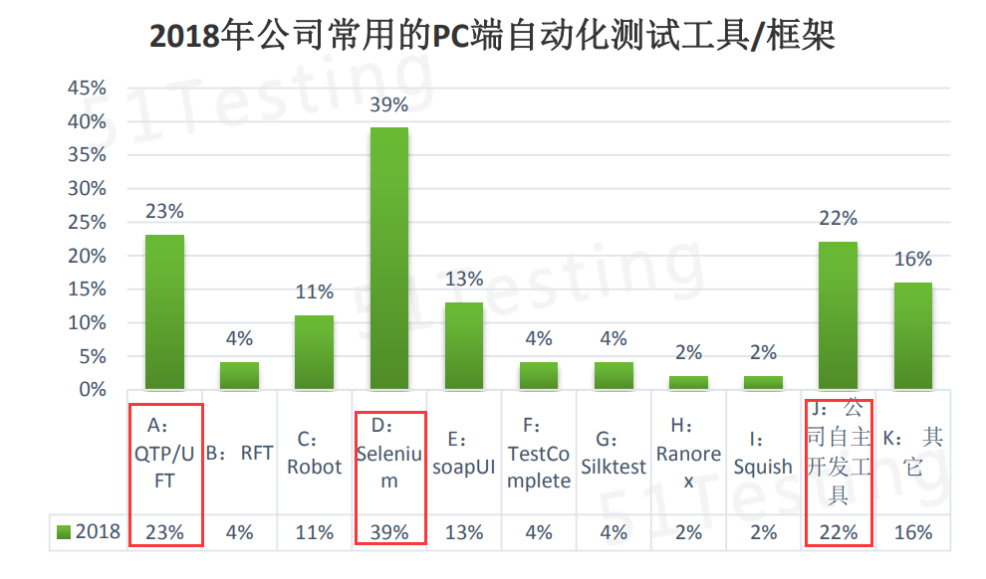
2018年公司常用自动化工具/框架
历年公司产品测试常用自动化测试工具调研报告：

Slide 10
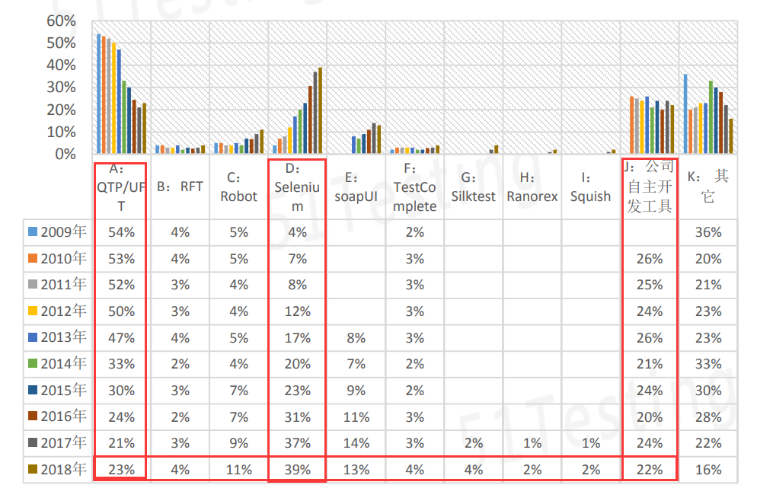
2018年公司常用自动化工具/框架
历年公司产品测试使用自动化工具发展趋势：

Slide 11
2
测试工程师职业发展瓶颈

Slide 12
软件测试的发展状况
基础岗位趋向饱和状态：
软件测试已经在不知不觉中发生了巨大的改变，前几年的软件测试行业还是一个风口，随着不断地转行人员以及高校毕业的大学生疯狂地涌入软件测试行业，目前软件测试行业 “ 缺 口 ” 已经基本饱和。
工作了几年的测试人员都会产生迷惘，经验的累积和技能的提升，会有一个瓶颈期，都在想一个问题，未来应该往哪个方向发展？
非基础岗位的需求缺口：
当然，最基础的功能测试的岗位需求已经很少了，但自动化、性能、安全、专项测试及当下出现的大数据测试、AI测试仍存在着很多新的机会。

Slide 13
软件测试行业岗位需求变迁
趋向饱和岗位：
大数据测试、AI测试
1、纯功能测试工程师
当前专职进行手工功能测试，验证软件实现与需求符合度的岗位，从目前招聘的要求看，基本很少。
01
从事大数据数据清洗测试、AI人工智能相关系统方面的测试岗位
02
04
03
软件专项测试
1、性能测试
2、安全测试、渗透性测试
3、APP专项测试
测试新兴岗位：
1、软件测试开发
该岗位，从2018年开始有独立岗位需求，目前需求缺口比较大，测试这个岗位招人很难！（毕竟是双技能岗位）

Slide 14
3
功能测试工程师该如何成功转型？

Slide 15
功能测试工程师该如何成功转型
唯一办法：学习！再学习~！
学习一门开发语言Java/Python，学习一个测试工具selenium/appium等，掌握一个测试框架，平时多沉淀，然后抓住机遇，即可轻而易举的转型自动化测试。

Slide 16
功能测试工程师转型必备技能
2、熟悉被测系统
1、拥有代码能力
自己可以动手写必要的代码！掌握一门开发语言：java、Python、ruby、c#，选 你所爱的爱起来！
2.1、web测试，就得懂js、css、 html、xpath
2.2、移动端测试，你就得具备Android 开发基础和iOS开发基础，会debug app
2.3、 C/S测试你就要很熟悉TCP、IP协议
01
02
4、善于学习，达到知其然知其所以然
04
03
3、掌握一套自动化测试框架(工具)
IT行业变化太快，新兴的东西出现的频率快，只有不断地学习，才能与时俱进，不被淘汰。
1、Selenium/Appium；Junit/testng；Robot Framework/Jmeter等
2、Loadrunner、Jmeter：

Slide 17
4
功能测试工程师自我成长与兑变？

Slide 18
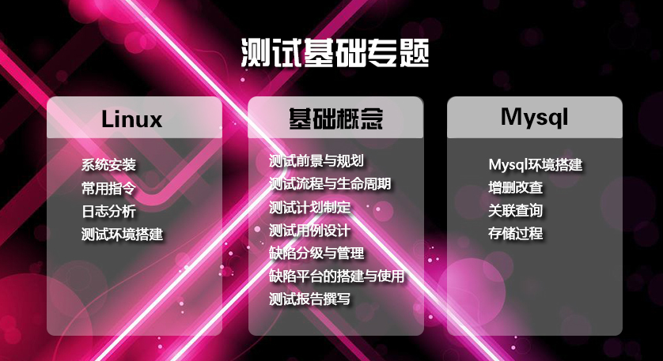
功能测试工程师自我成长与兑变（1）
一、加固自身的测试基础：

Slide 19
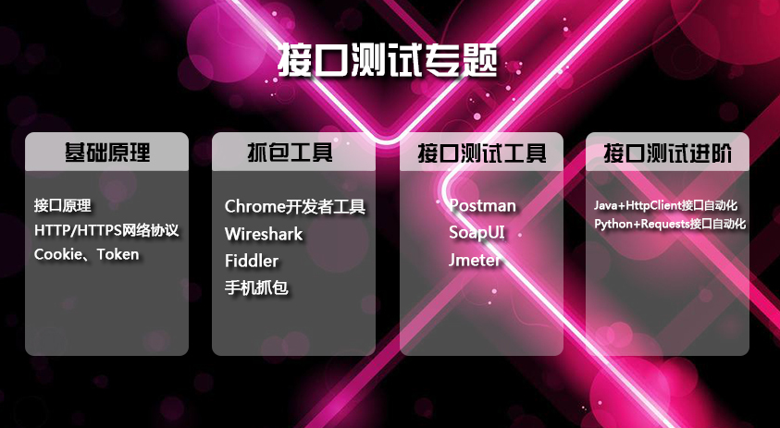
功能测试工程师自我成长与兑变（2）
二、拓展自身的接口测试技能水平：

Slide 20
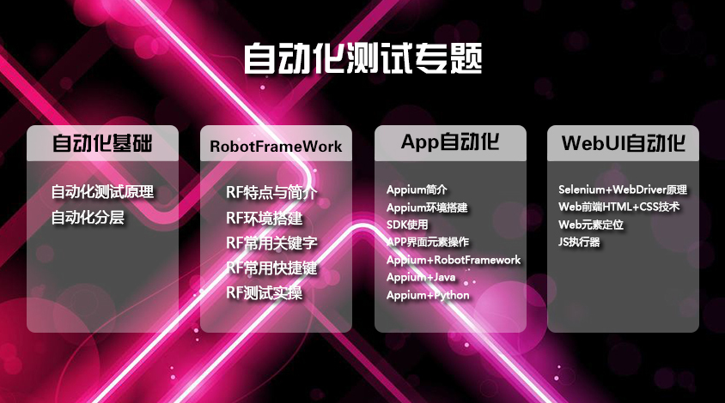
功能测试工程师自我成长与兑变（3）
三、与时俱进，自我完转自动化测试：

Slide 21
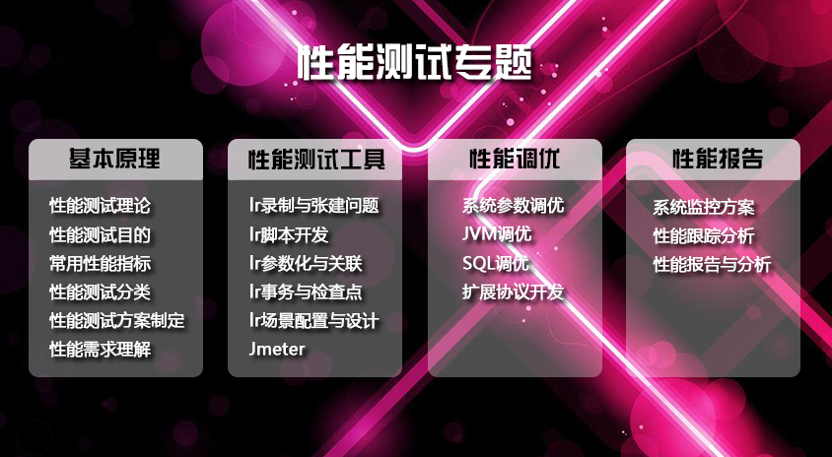
功能测试工程师自我成长与兑变（4）
四、学会基础的性能测试技能：

Slide 22
5
RanorexStudio9.0 GUI测试应用入门

Slide 23
主要内容大纲：
工具界面介绍
测试脚本开发
Ranorex9.0 简介
小 结
与同类工具比较

Slide 24
1
Ranorex9.0 是什么？

Slide 25
Ranorex Studio9.0简要介绍
Ranorex Studio9.0是什么？
Ranorex Studio 9是一款专业的GUI自动测试化工具，拥有完整的工具集，采用常规开发语言编写测试执行脚本，通过功能属性来搜索windows应用程序及组件，可以自动化测试，生成测试报告，了解软件的性能。
Ranorex的特性：
Ranorex是Windows上运行的GUI自动测试框架，它支持多种不同的应用，包括web 2.0, Win32, MFC, WPF, Flash/Flex, .Net和Java(SWT)。
使用RanoreXPath对待测应用的GUI对象进行识别，通过这种方式可以识别绝大部分控件对象，放置于对象库中。
除此之外Ranorex拥有几乎所有自动测试工具都有的通过它的Ranorex编辑器实现的录制回放功能，它被称为Renorex Recorder。
还可以通过使用动作表格编辑器很方便地维护录制的代码，并且集成了Ranorex对象库，可以自动产生C#和VB.NET的代码。
与此同时Ranorex还提供了GUI对象映射功能，这就是Ranorex对象库，该库对各种类型的GUI对象进行统一管理。
Ranorex还提供了专门支持.NET环境的自动测试库；用户使用Ranorex Studio可以非常轻松地进行自动测试开发，该集成环境提供了代码自动完成和强大的调试功能。
Ranorex没有自己的脚本语言，用户可以使用业界流行的编程语言C#, VB.NET编写它的测试用例。
Ranorex Studio成长历程：
Ranorex曾经因为其对.NET和Flash/Flex绝佳支持获得第二届和第三届ATI自动测试最佳商业功能测试工具奖。
Ranorex最新的版本是：Ranorex Studio9.1，集成了Jira工具。
官网地址：https://www.ranorex.com/automated-gui-testing-tools/

Slide 26
Ranorex Studio9.0工作原理
02
摸拟用户行为
通过记录模拟用户操作行为，识别并记录操作对象
01
打开被测程序
指定即将测试的被测程序启动路径
03
对象库映射
记录操作对象集合中对象与操作行为间的映射关系
05
生成测试报告
执行设计好的测试场景脚本，进行测试执行操作
04
测试断言
增加对测试执行结果的断言检查，判断测试执行结果

Slide 27
2
与同类工具比较

Slide 28
Ranorex Studion 与 UFT(QTP)对比
共同点
QTP
都是商业工具，需要授权使用，对GUI界面元素定位都比较准确，对象识别功能强大，支持界面录制与回放。
01
强大的协议支持，Web\COM+、ajax\sliverligh
费用昂贵，比较笨重，代码编辑器功能强，提示功能不全，了解VBscrip脚本编辑即可
02
04
03
Ranorex Studion
支持多种不同的应用，包括web 2.0, Win32, MFC, WPF, Flash/Flex, .Net和Java(SWT)。
使用RanoreXPath对待测应用的GUI对象进行识别，对象识别效果更好。
轻量级，费用相对便宜，脚本编程要求相对较高，有C# 或VB.NET编辑知识
技术支持
QTP国内用户群体相对于Ranorex Studion比较多，问题解决容易找到方案；Ranorex Studion属后起之秀，国内资料相对较少，基本靠官方提供的英文资料，遇到问题不好解决

Slide 29
3
工具界面介绍

Slide 30
Ranorex Studion9.0工具界面
Ranorex 9.0 主界面
创建项目
01
02
输入启动展示主用户界面
创建一个新项目界面
测试报告
04
03
脚本视图
测试脚本执行完成后系统生成的测试结果报告界面
调试自动化测试脚本时工作界面

Slide 31
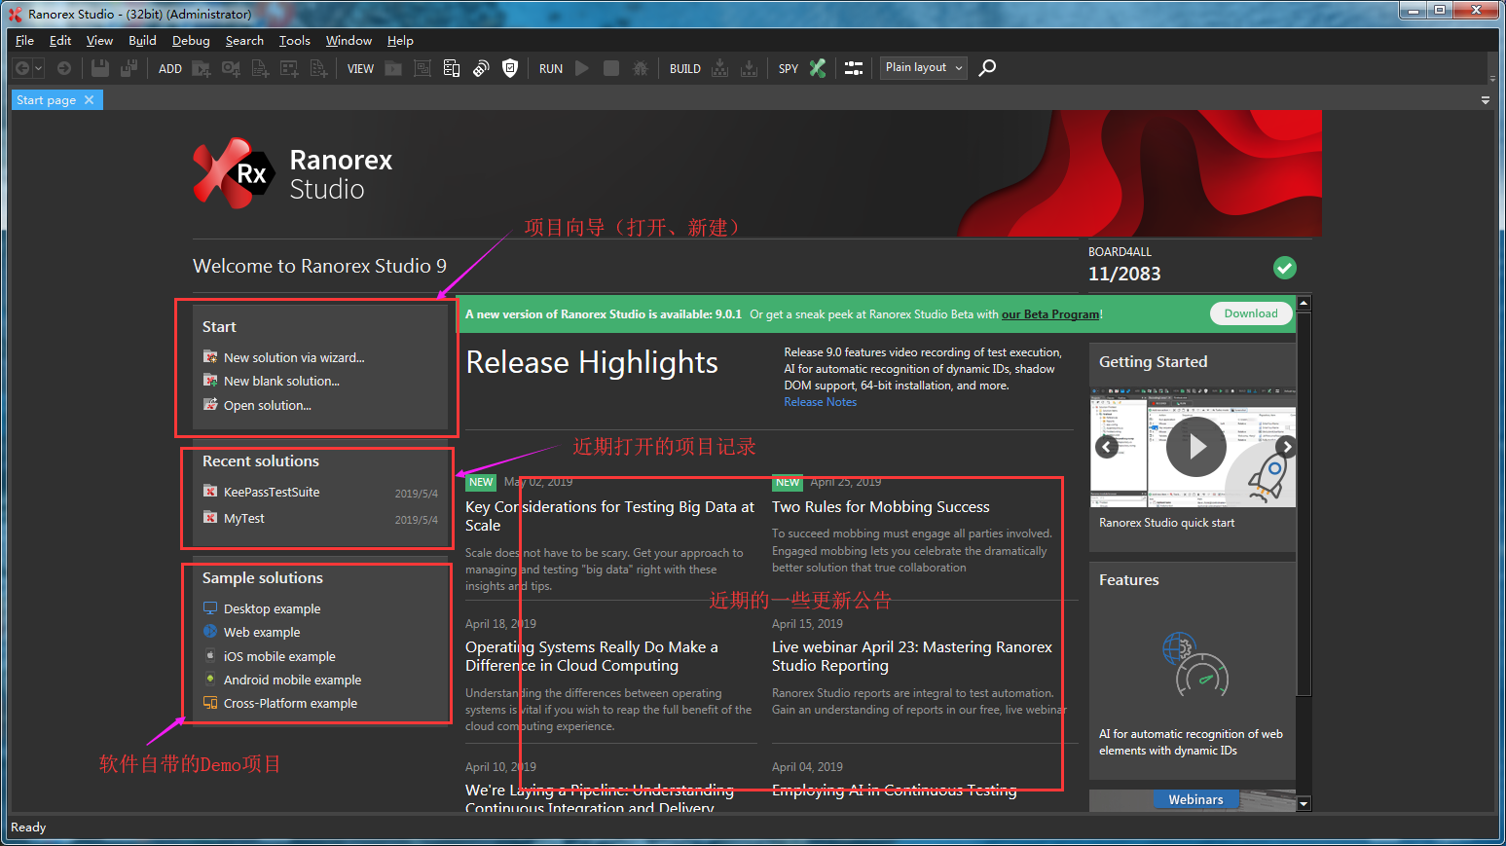
01-默认主用户界面

Slide 32
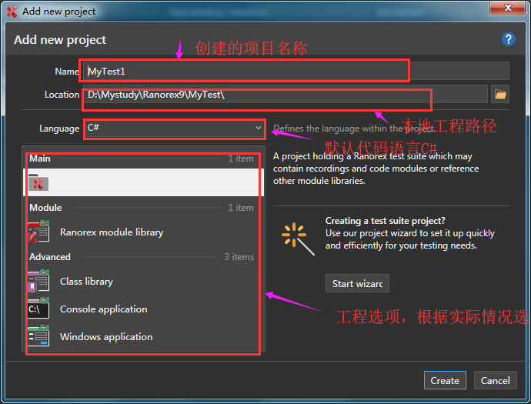
02-创建项目

Slide 33
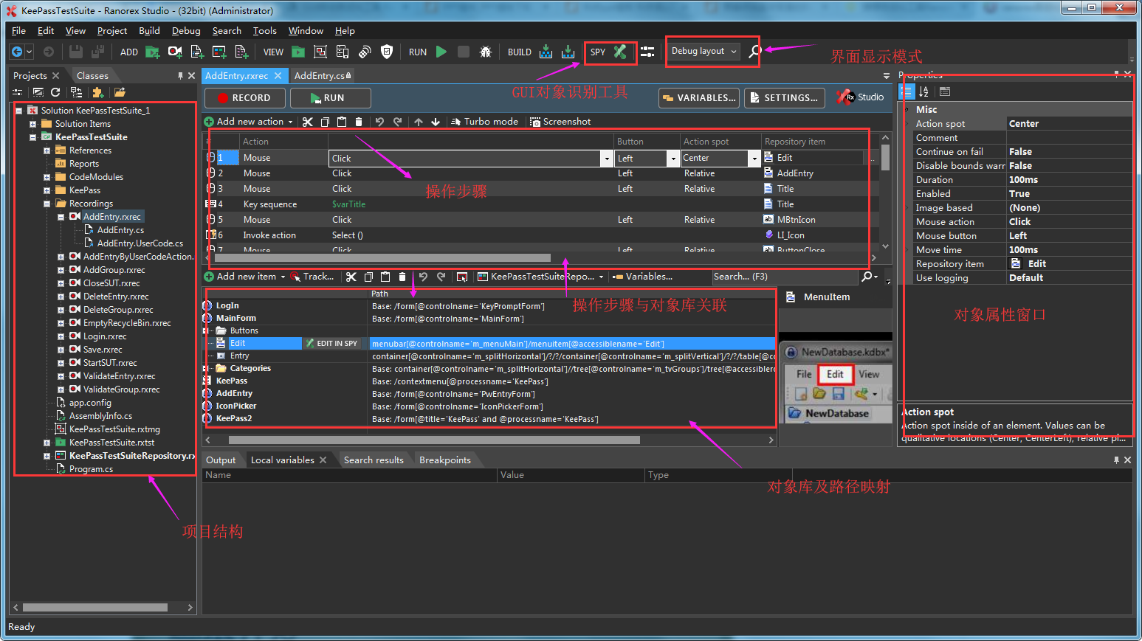
03-脚本视图

Slide 34
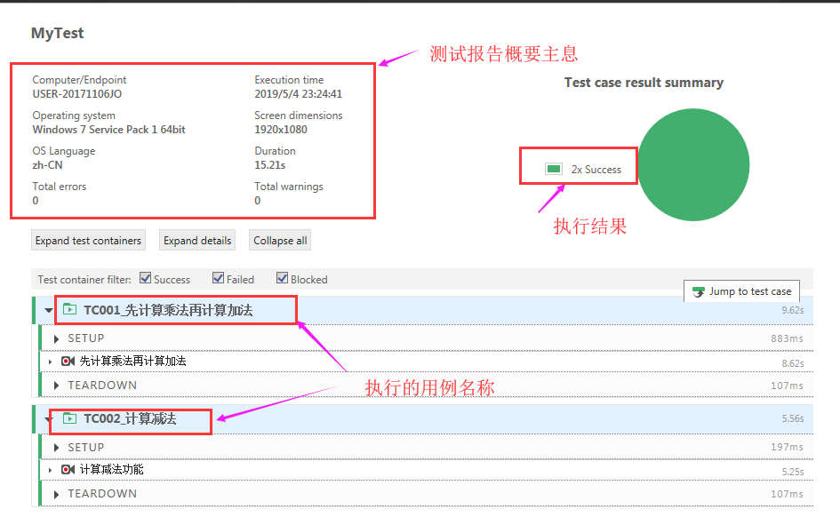
04-测试报告

Slide 35
4
GUI测试脚本开发

Slide 36
快速GUI测试脚本开发
录制场景脚本
基于被测试应用程序设计场景，录制相应的场景测试脚本
02
设计测试场景
被测试应用程序测试规划与测试场景设计
01
修改增强脚本
03
基于场景用例，设置用例检查点
生成测试报告
05
04
回放脚本
展示执行完成的测试用例结果
基于修改增加脚本，执行测试回放

Slide 37
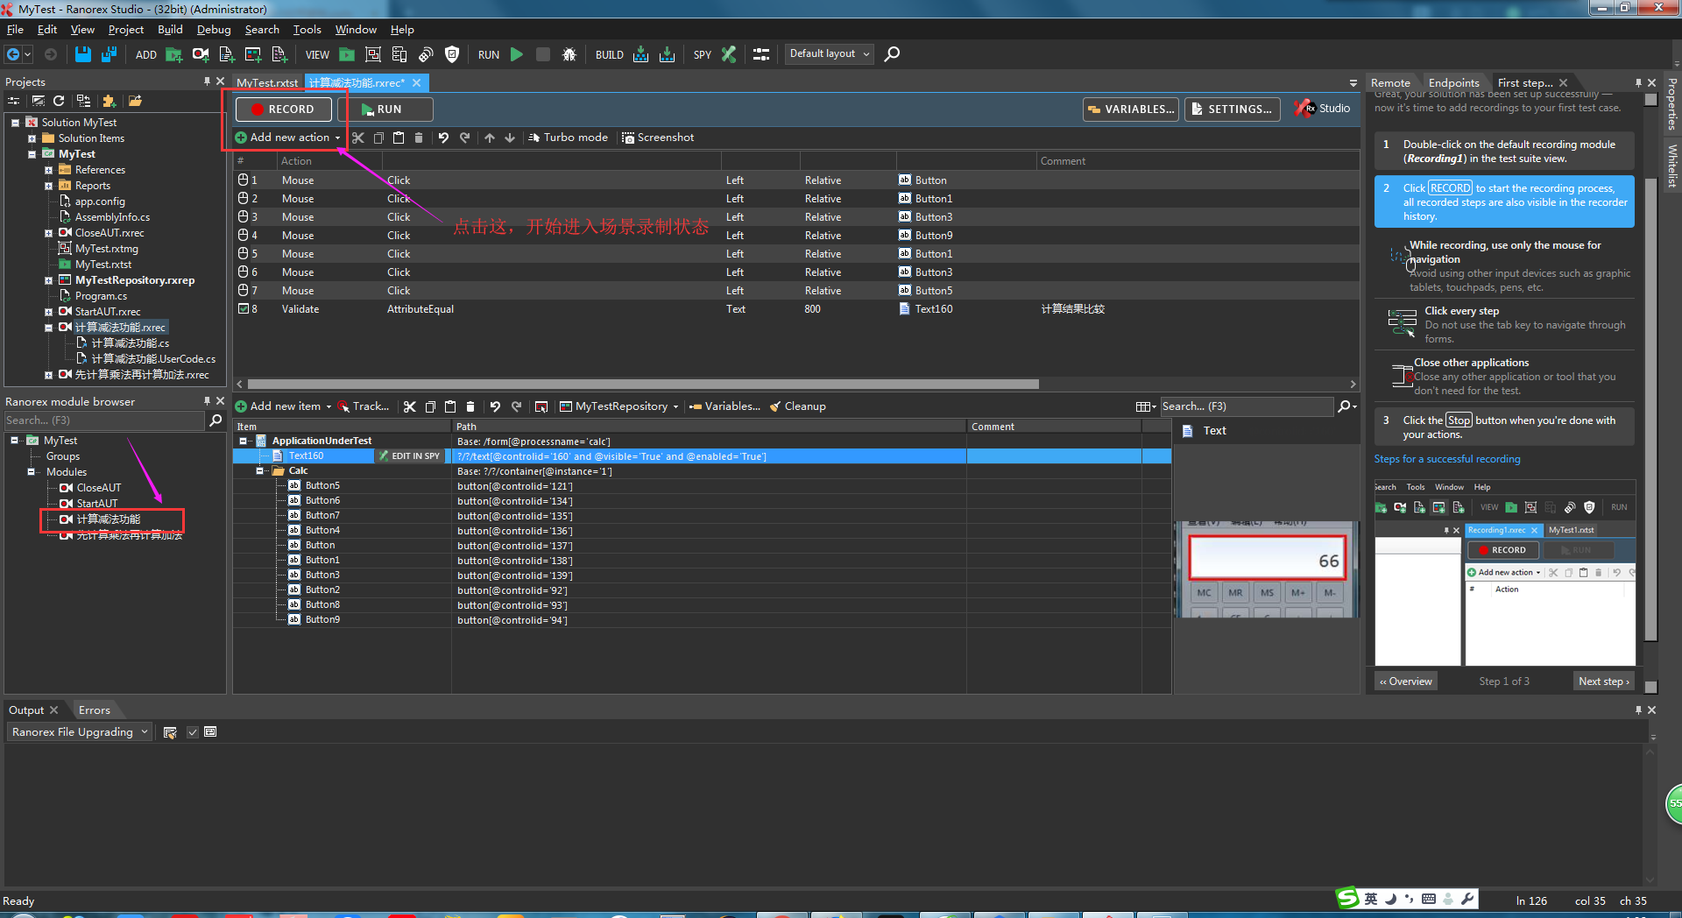
01-录制场景脚本

Slide 38
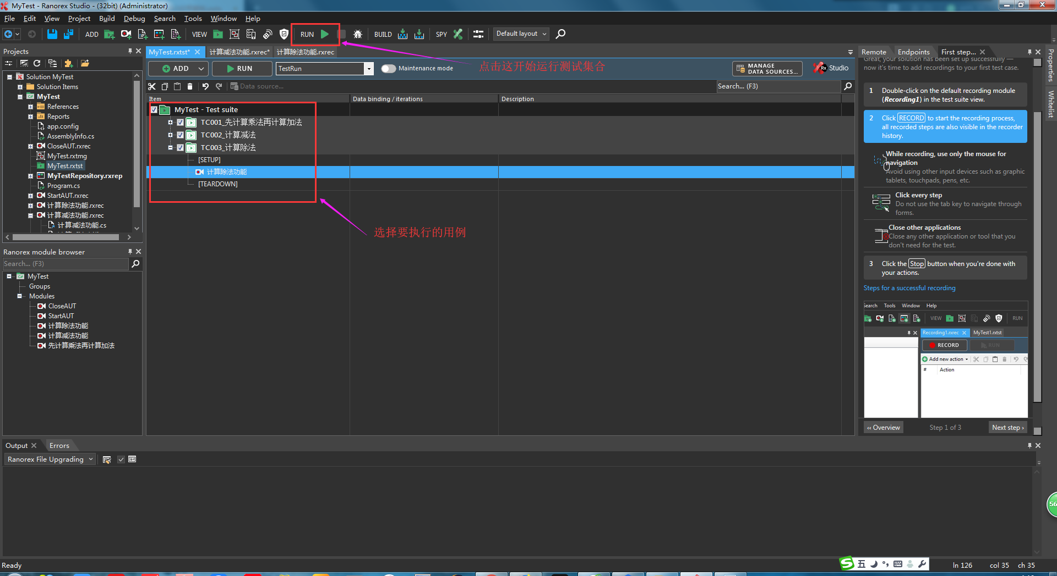
02-运行场景脚本

Slide 39
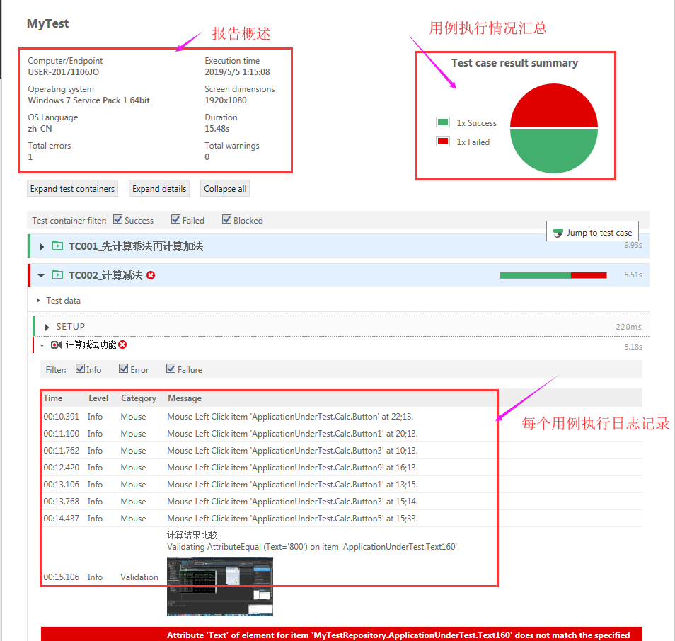
03-生成测试报告

Slide 40
5
课程小结

Slide 41
课程小结
START!
FINISH!
初级使用
使用对象
学习成本
社区交流
初级GUI自动化脚本开发成本比较容易实现，不需要太多的编程知识即可完成。
主要针对Windows前台的CS架构应用程序的GUI界面测试，当前也支持Web、安卓及IOS的GUI测试。
基于C#、VB.NET语法，需要一定的C#、VB.NET编程功底，才能容易进入高级阶段使用。
当前国内用户相对QTP用户较少，学习资料不全，基本依靠官方相关档解决使用过程中的问题。

Slide 42
6
Q & A

Slide 43
谢 谢 大 家！
将来的你，一定会感谢现在拼命的自己！

